Slide 1

2024-1 기초 스터디
8. 딕셔너리, 셋, 덱

Slide 2
목차
딕셔너리
셋
덱
스택, 큐

Slide 3
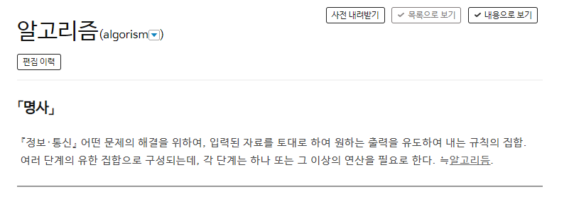
딕셔너리
Dictionary = 사전
단어 : 단어에 대한 설명 의 형태로 구성

Slide 4
딕셔너리
{
key : value
}
사전에서 단어 뜻을 찾을 때, ‘단어‘ 를 기준으로 검색해서 찾듯이
딕셔너리에서는 “key” 를 기준으로 검색해서 “value” 를 얻어낸다.

Slide 5
딕셔너리
D = dict() # 빈 사전형 객체 생성
리스트와 비슷하게 [ ] 연산자를 이용해 읽고 쓴다.
D[“알고리즘”] = “정해진 절차에 따라….”
D[“age”] = 20 # 숫자도 가능
D[12] = “my age” # key 로 문자열 대신 다른 자료형을 넣어도 된다.

Slide 6
딕셔너리 - 순회
For key in D.keys():
print(D[key])

Slide 7
딕셔너리 - 연습문제

Slide 8
셋 (set)
이름 그대로 ‘집합‘ 을 의미한다.
중복되지 않은 데이터를 저장하는 자료구조

Slide 9
셋 (set)
S = set()
S.add(“hello”)
S.add(“hello”)
Print(s) => { “hello” }

Slide 10
셋 (set)
집합 자료구조는 ‘자료가 존재하는지 확인‘ 할 때 유용하게 쓴다.
If “hello” in s: # 만약 “hello” 라는 문자열 데이터가 s 집합 안에 있다면
또는 문제에서 중복값을 허용하지 않도록 처리하라고 요구할 때 쓰기도 한다.

Slide 11
셋 (set)
Add, remove, 수학의 집합 연산이 가능하다는 것 정도 소개

Slide 12
셋 (set) - 연습문제

Slide 13
덱 (Deque)
덱 (Deque) = Double Ended Queue 의 줄임말
‘큐‘ 라고 하는 자료구조의 확장된 버전

Slide 14
덱 (Deque)
터널을 생각하면 된다.
왼쪽에서도 데이터가 들어오고 나가고, 오른쪽에서도 데이터가 들어오고 나가고

Slide 15
덱 (Deque)
Append, appendleft, pop, popleft, rotate 메소드 설명

Slide 16
덱 (Deque) - 연습문제

Slide 17
이번주 연습문제

